Slide 1
디지털컨버전스 자바(JAVA)&스프링(SPRING) 프레임워크
ENTERTAINMENT GROUPWARE
Notes:
http://minheeblog.tistory.com/category/PPT

Slide 2
CONTENTS
01 02 03 04 05
일정
개발 목표
HTML 개요
- 전체추진일정
- 참고 사이트 소개
- 개발하려는 기능
- 메인 홈페이지 디자인
-
Notes:
http://minheeblog.tistory.com/category/PPT

Slide 3
전체추진일정
ENTERTAINMENT GROUPWARE
01
단계 |  | 그룹웨어
 |  | 1주 | 2주 | 3주 | 4주 | 5주 | 6주 | 7주 | 8주 | 9주
업무분석 및 설계 | 그룹웨어 분석 화면 UI 설계 개발범위 및 계획수립
시스템설계/개발 | 데이터베이스 설계 통합 구축
개발 적용 테스트 | 개발적용 및 테스트
화면 UI(11/10~11/16)
계획 수립(11/12~11/18)
데이터베이스 설계
통합 구축
개발적용 및 테스트
MINHEEBLOG
Notes:
http://minheeblog.tistory.com/category/PPT

Slide 4
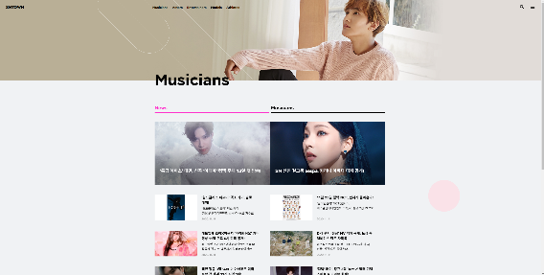
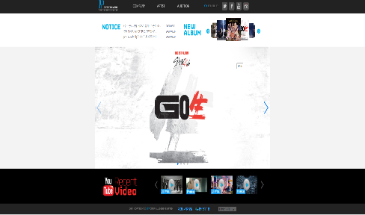
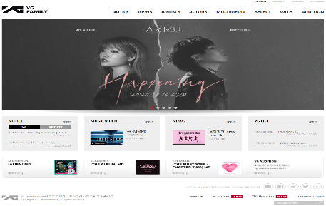
개발목표
ENTERTAINMENT GROUPWARE
01
“ ”
그룹웨어
어떤 종류의 회사의 그룹웨어를 개발하려고 하는가?
=>엔터테인먼트
그룹웨어 중에서 어떤 회사를 개발할 지에 대하여 많은 고민을 한 결과 엔터테인먼트 회사의 그룹웨어를 개발해보자! 라고 개발목표를 설정하였다.
MINHEEBLOG
Notes:
http://minheeblog.tistory.com/category/PPT

Slide 5
개발 목표
ENTERTAINMENT GROUPWARE
01
개발 기능
1) 게시판(게시글) 생성, 수정, 삭제
공지사항, 자유게시판, 부서게시판
2) 사원 목록, 등록, 수정
3) 업무일지
업무일지 작성, 목록, 수정
4) 근태관리
출*퇴근 시간 관리, 시간 통계
5) 설문조사
설문조사 등록, 완료된 설문조사 통계결과, 진행중인 설문조사 참가
6) 일정
일정목록, 일정등록, 일정수정
MINHEEBLOG
Notes:
http://minheeblog.tistory.com/category/PPT

Slide 6
개발 목표
ENTERTAINMENT GROUPWARE
01
개발 기능(상의중)
1) 전자결재
2) 메일
메일작성, 받은메일함, 보낸메일함, 스팸메일함, 임시보관함
MINHEEBLOG
Notes:
http://minheeblog.tistory.com/category/PPT

Slide 7
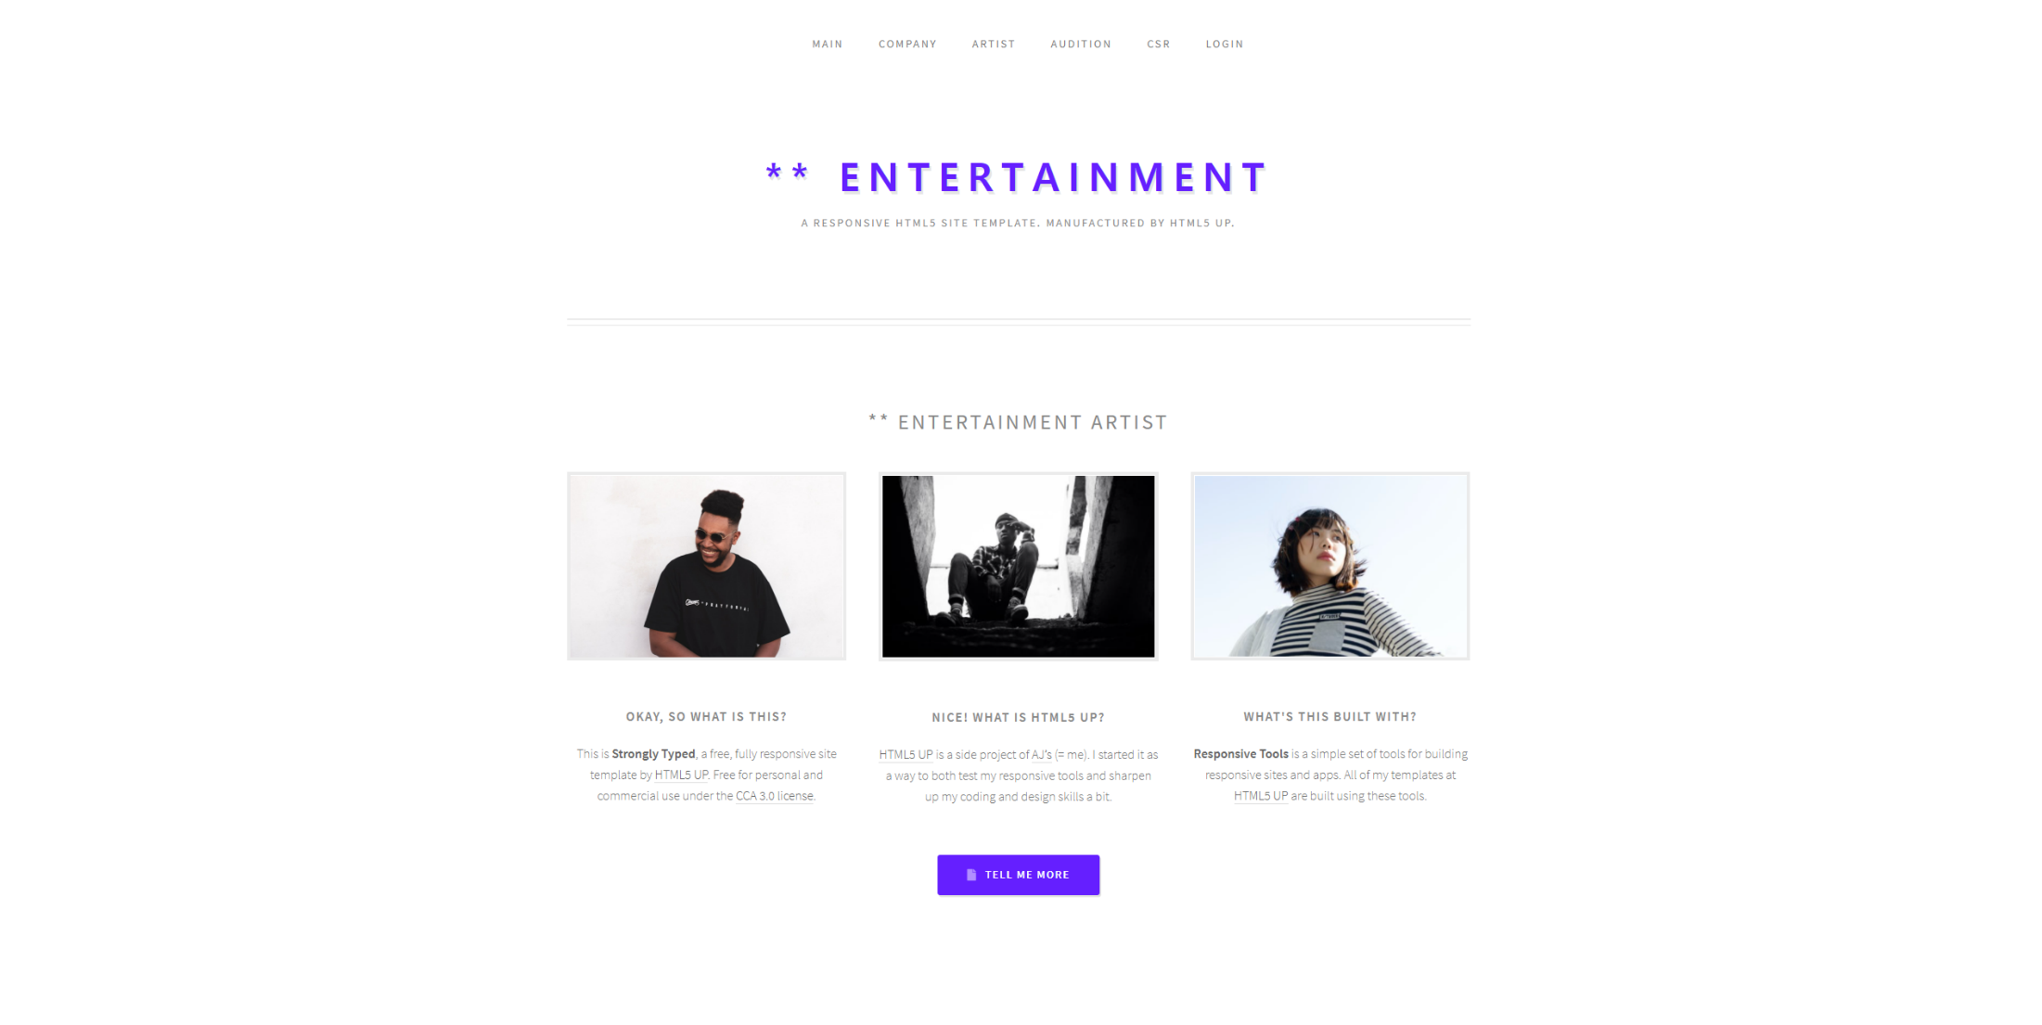
HTML 개요
ENTERTAINMENT GROUPWARE
02
1) 메인
MINHEEBLOG
Notes:
http://minheeblog.tistory.com/category/PPT

Slide 8
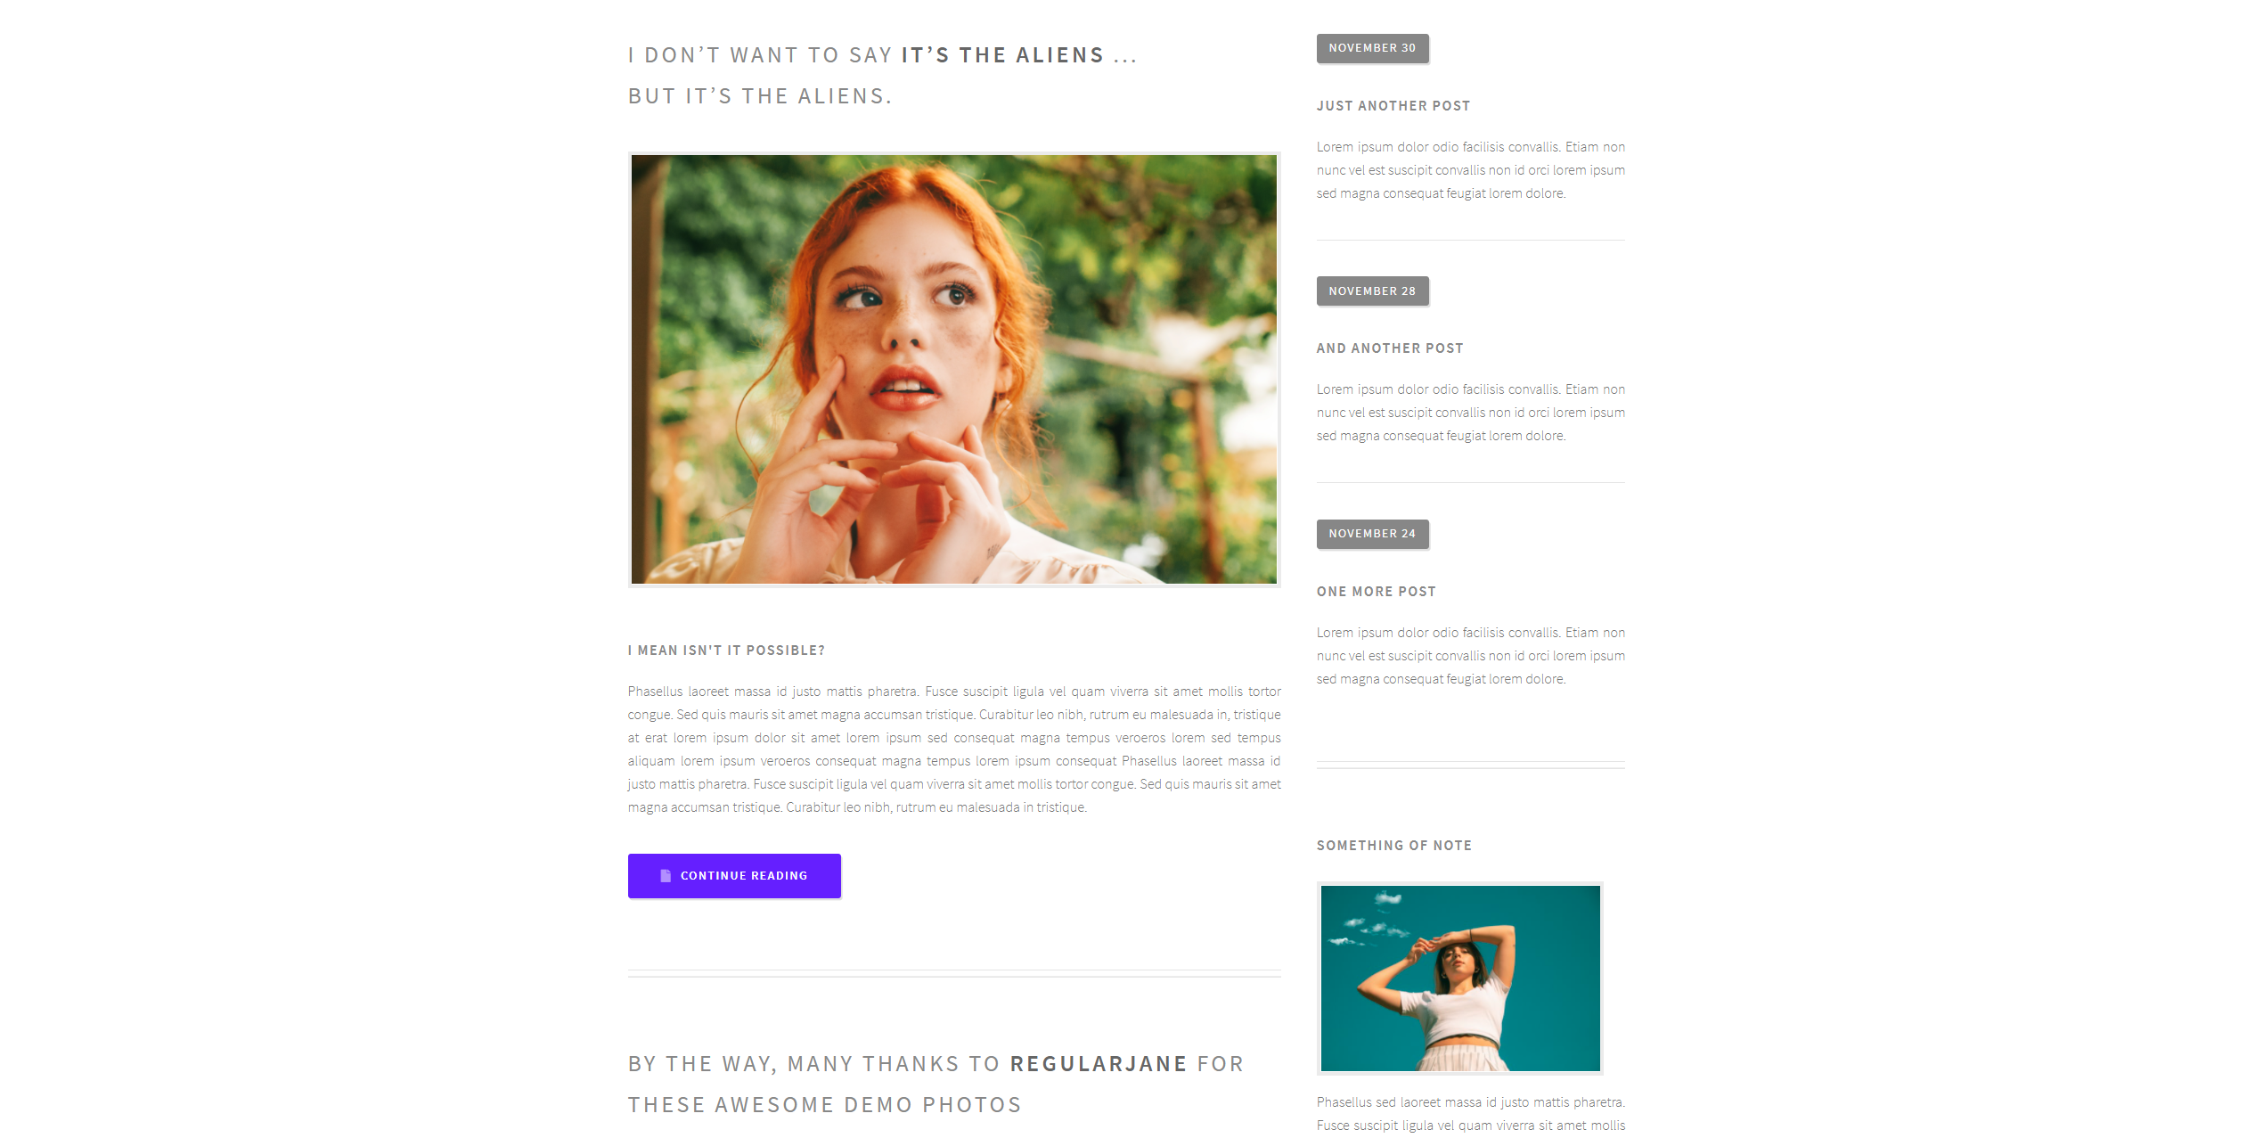
HTML 개요
ENTERTAINMENT GROUPWARE
02
1) 메인
MINHEEBLOG
Notes:
http://minheeblog.tistory.com/category/PPT

Slide 9
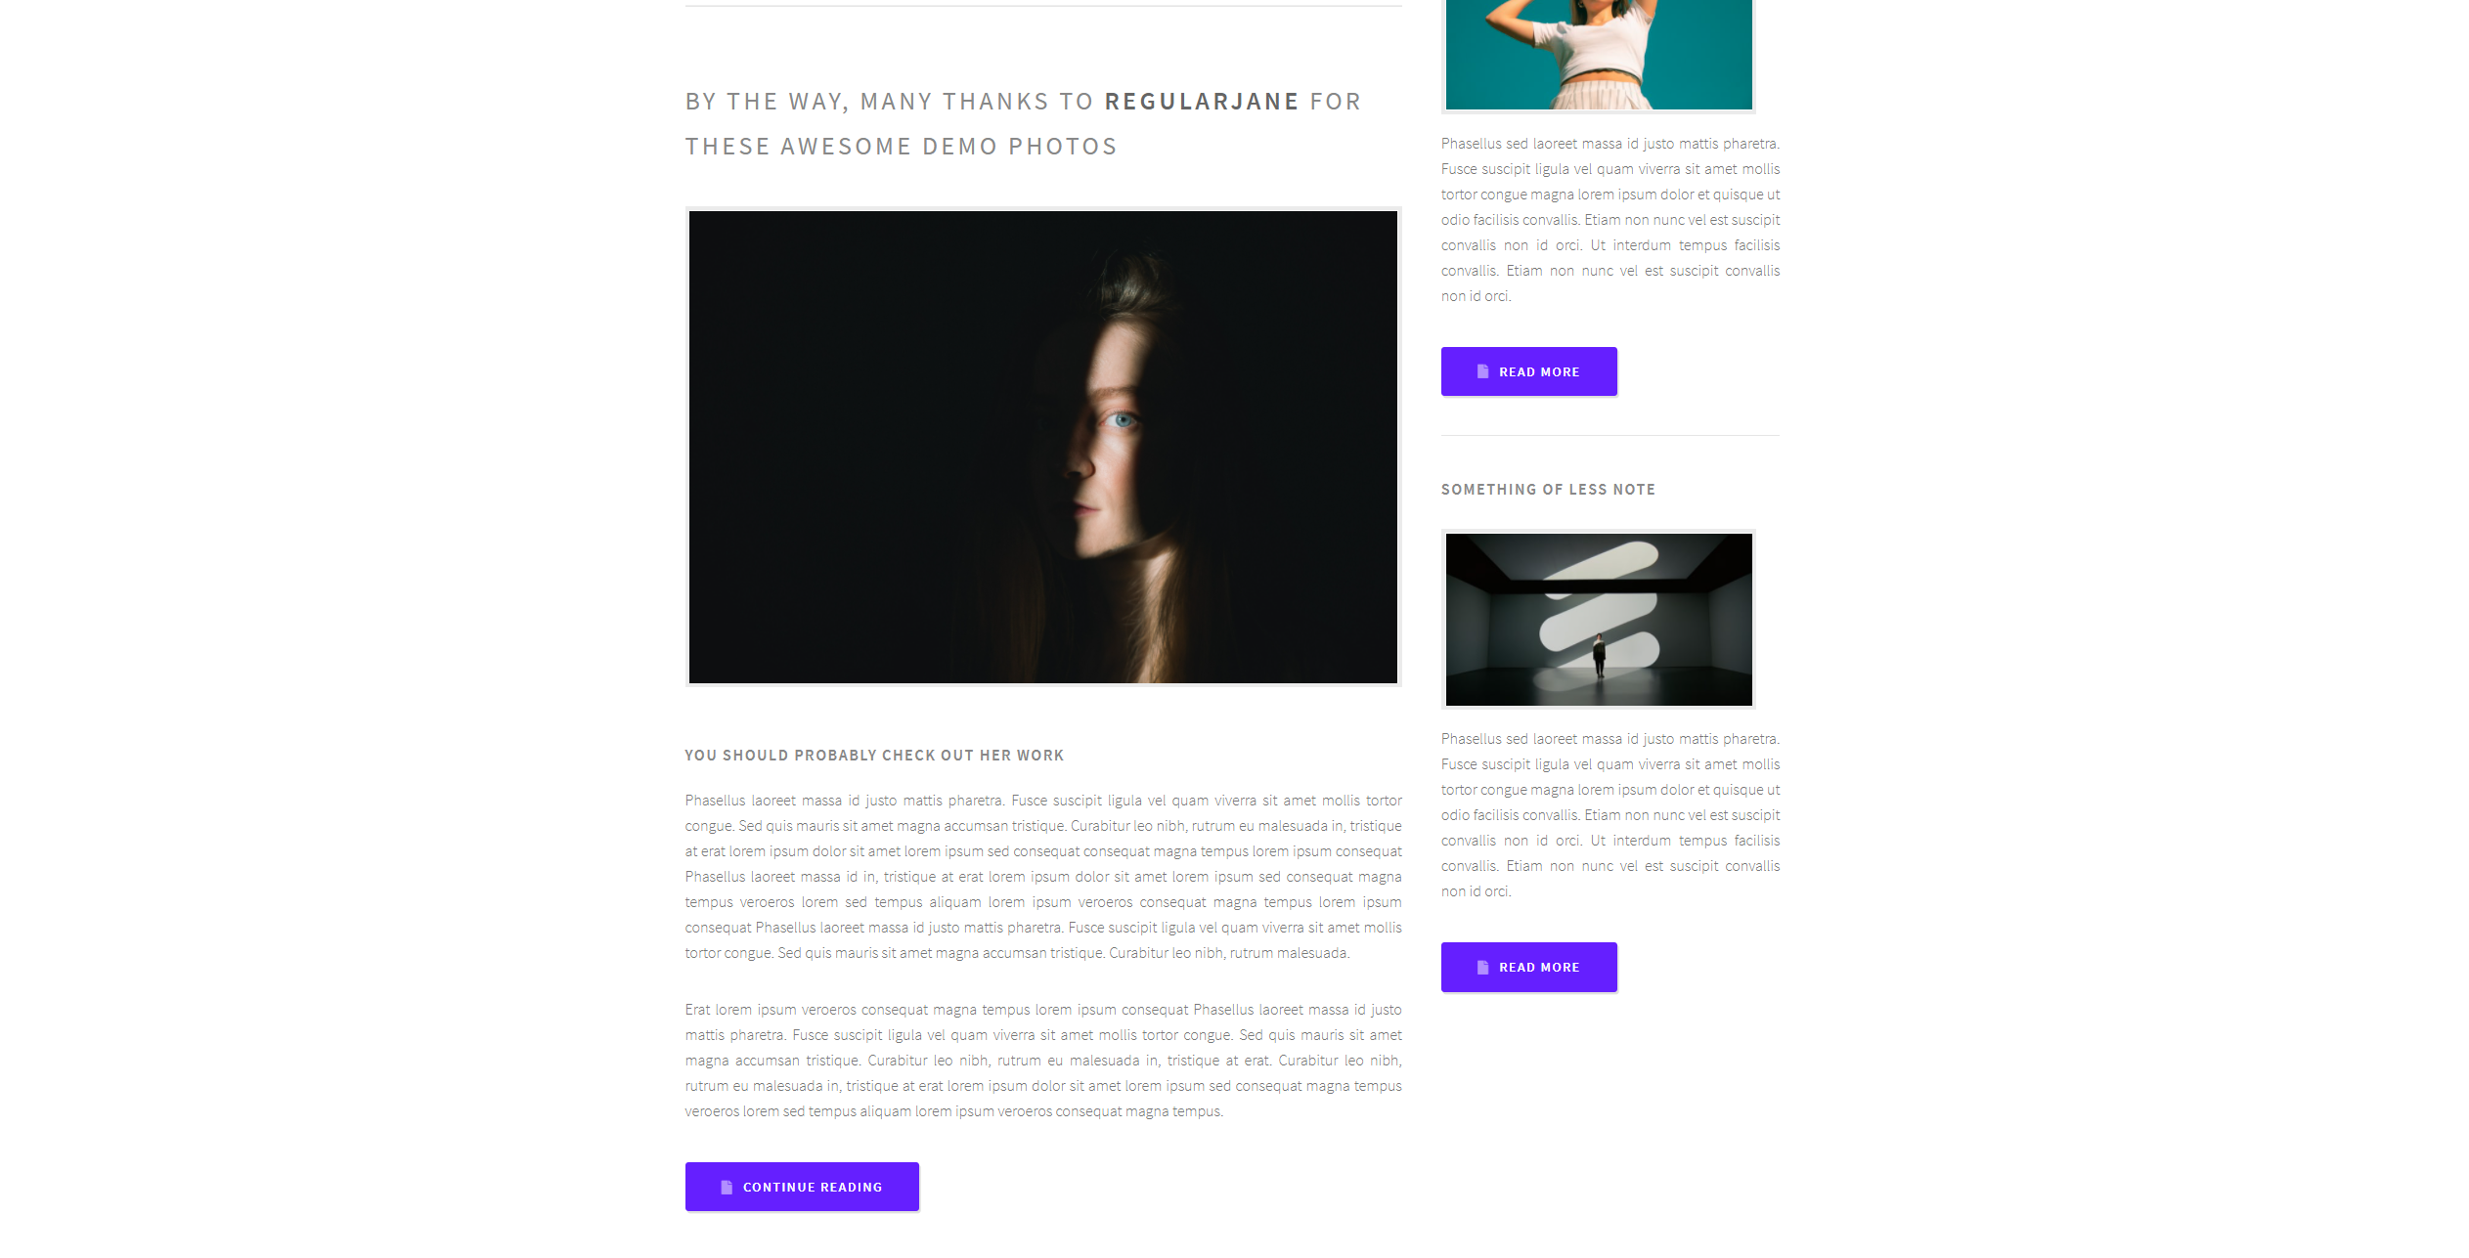
HTML 개요
ENTERTAINMENT GROUPWARE
02
1) 메인
MINHEEBLOG
Notes:
http://minheeblog.tistory.com/category/PPT

Slide 10
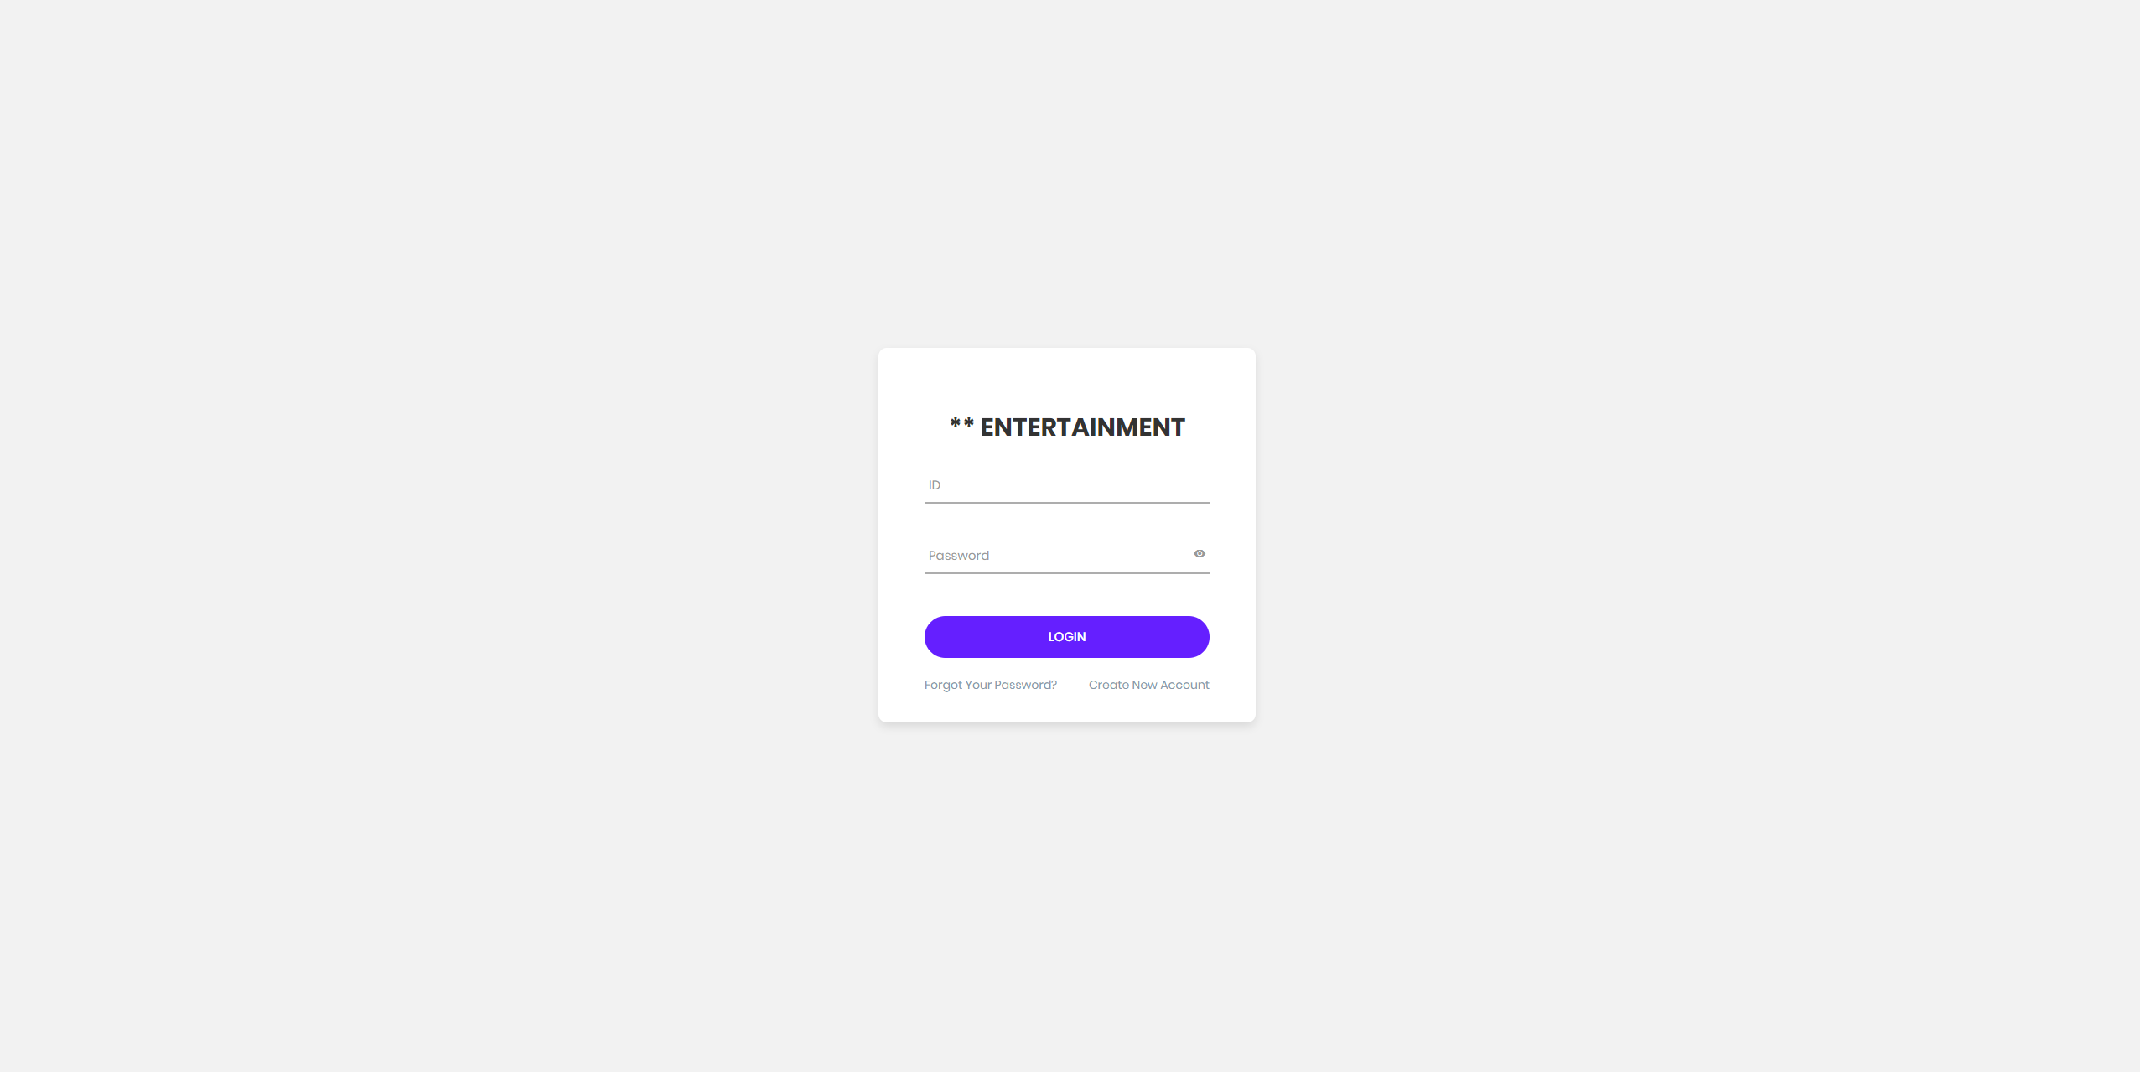
HTML 개요
ENTERTAINMENT GROUPWARE
02
2) 로그인 화면
MINHEEBLOG
Notes:
http://minheeblog.tistory.com/category/PPT

Slide 11
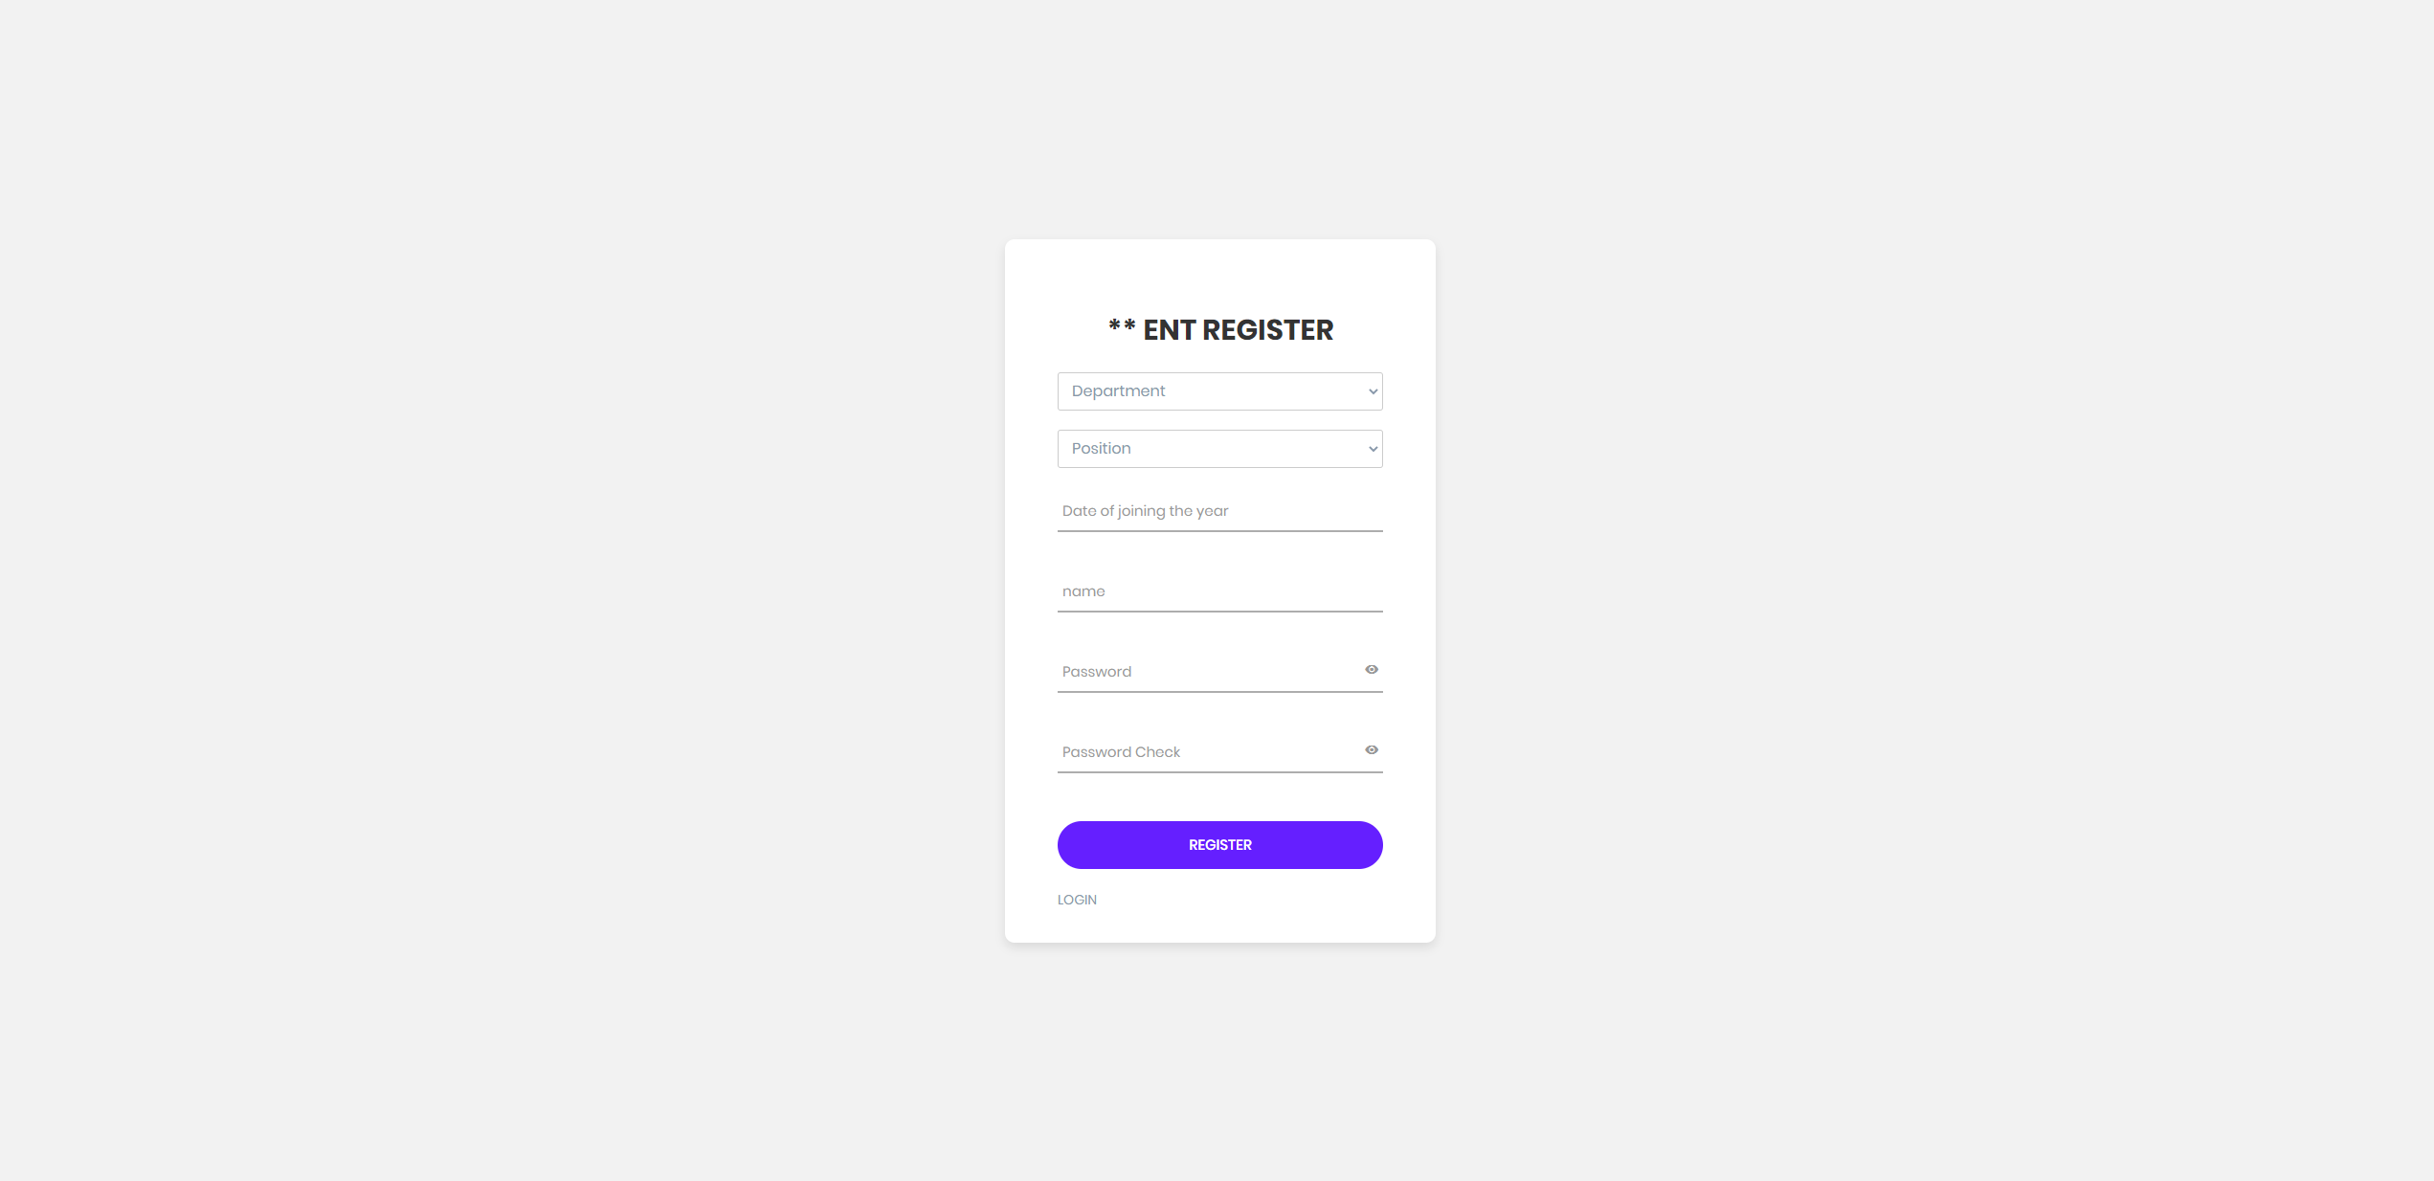
HTML 개요
ENTERTAINMENT GROUPWARE
02
3) 회원가입
MINHEEBLOG
Notes:
http://minheeblog.tistory.com/category/PPT

Slide 12
제목을 입력하세요
과목이름이나 영문타이틀
01
민희블로그
심플한피피티는 무엇인가
1) 소제목을 입력하세요
2) 소제목을 입력하세요
→ 내용을 입력하세요
소제목을 입력하세요
소제목을 입력하세요
내용을 입력하세요
내용을 입력하세요
내용을 입력하세요
내용을 입력하세요
내용을 입력하세요
내용을 입력하세요
MINHEEBLOG
Notes:
http://minheeblog.tistory.com/category/PPT

Slide 13
제목을 입력하세요
과목이름이나 영문타이틀
01
[ 심플한 피피티 만들기는 무엇인가 ]
Subject
Subject
Subject
Subject
Subject
내용을 입력하세요
내용을 입력하세요
내용을 입력하세요
내용을 입력하세요
http://minheeblog.tistory.com/category/PPT
MINHEEBLOG
Notes:
http://minheeblog.tistory.com/category/PPT

Slide 14
제목을 입력하세요
과목이름이나 영문타이틀
01
민희블로그
심플한피피티는 무엇인가
표 제목
범주 | 예
내용을 입력하세요 | 내용을 입력하세요 http://minheeblog.tistory.com/category/PPT
내용을 입력하세요 | 내용을 입력하세요 http://minheeblog.tistory.com/category/PPT
내용을 입력하세요 | 내용을 입력하세요 http://minheeblog.tistory.com/category/PPT
내용을 입력하세요 | 내용을 입력하세요 http://minheeblog.tistory.com/category/PPT
MINHEEBLOG
Notes:
http://minheeblog.tistory.com/category/PPT

Slide 15
제목을 입력하세요
과목이름이나 영문타이틀
01
표제목
제목 | 제목 | 제목 | 제목 | 제목 | 제목
내용을 입력하세요 | 내용을 입력하세요 | 내용을 입력하세요 | 내용을 입력하세요 | 내용을 입력하세요 | 내용을 입력하세요
소제목을 입력
내용을 입력하세요
http://minheeblog.tistory.com/category/PPT
MINHEEBLOG
Notes:
http://minheeblog.tistory.com/category/PPT

Slide 16

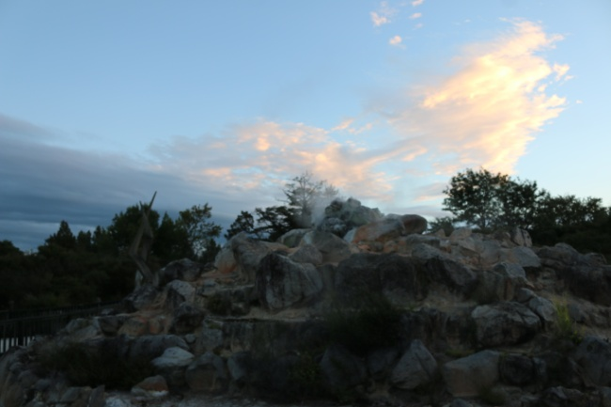

제목을 입력하세요
과목이름이나 영문타이틀
02
민희블로그
심플한피피티는 무엇인가
1) 소재목
“피피티”을 만들기는 너무나 귀찮은 일이다.
① 내용: 을 입력하세요
② 내용: 을 입력하세요
③ 내용: 을 입력하세요
④ 내용: 을 입력하세요
우클릭 그림바꾸기로
그림바꿔주세요
우클릭 그림바꾸기로
그림바꿔주세요
우클릭 그림바꾸기로
그림바꿔주세요
MINHEEBLOG
Notes:
http://minheeblog.tistory.com/category/PPT

Slide 17
과목이름이나 영문타이틀
THANK
YOU
발표자 박 민 희
Notes:
http://minheeblog.tistory.com/category/PPT

